Slide 1
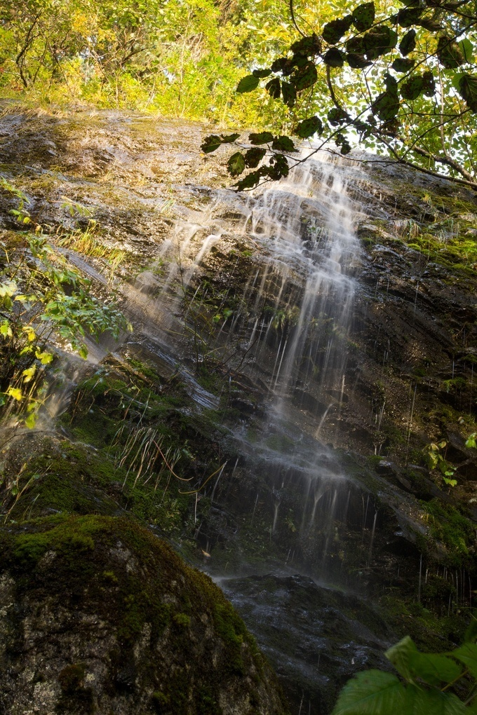
Медианы, биссектрисы и высоты треугольника.
Свойства равнобедренного треугольника

Slide 2
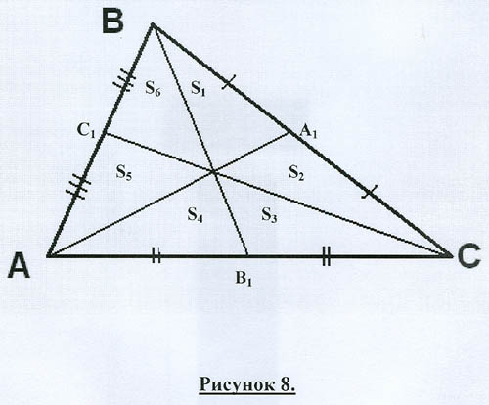
Медианы треугольника
Свойства медиан
Медиа́на треуго́льника (лат. mediāna — средняя) ― отрезок внутри треугольника, соединяющий вершину треугольника с серединой противоположной стороны
На рисунке АА₁ , ВВ₁ и СС₁ – медианы.
2. Медиана делит треугольник на два равновеликих треугольника. (Два треугольника равновелики, если их площади равны.)
1. Медианы треугольника точкой их пересечения делятся в отношении 2:1 (считая от вершин треугольника).
3. Три медианы треугольника делят треугольник на шесть равновеликих треугольников

Slide 3
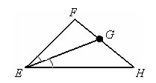
Биссектриса треугольника
Свойства биссектрис
Биссектри́са (от лат. bi- «двойное», и sectio «разрезание») угла — луч с началом в вершине угла, делящий угол на два равных угла
Три биссектрисы треугольника пересекаются в одной точке
2. Биссектриса делит противоположную сторону на части, пропорциональные прилежащим к ней сторонам.
На рисунке отрезок EG – это биссектриса угла Е

Slide 4
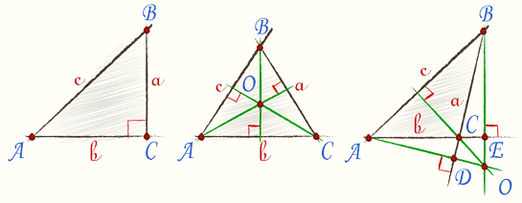
Высоты треугольника
В остроугольном треугольнике все три высоты лежат внутри треугольника.
В тупоугольном треугольнике две высоты пересекают продолжение сторон и лежат вне треугольника; третья высота пересекает сторону треугольника.
Высота треугольника — перпендикуляр, проведённый из вершины треугольника к прямой, содержащей противоположную сторону.

Slide 5
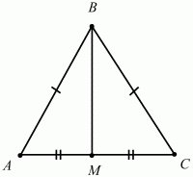
Свойства равнобедренного треугольника
Равнобедренный треугольник — это треугольник, в котором две стороны равны между собой по длине. Равные стороны называются боковыми, а последняя — основанием.
1 свойство: Углы, противолежащие равным сторонам равнобедренного треугольника, равны между собой. Также равны биссектрисы, медианы и высоты, проведённые из этих углов.
2 свойство: В равнобедренном треугольнике медиана, проведенная к основанию, является биссектрисой и высотой.

Slide 6
В
Задача №1
А
Н
С
Дано: в ∆ABC со сторонами АВ=3 см, ВС=3см и АС=2см проведена биссектриса ВН.
Найти: длины отрезков АН и НС
Решение:
Т. к. АВ=ВС, то ∆АВС – равнобедренный, следовательно АН – биссектриса, медиана и высота
АН=АС= ½ АС
АН=АС= 2 : 2 = 1
Ответ : АН=1 см
НС=1см

Slide 7
С
Задача №2
67
45
Дано: В ∆ABC углы А и В равны соответственно 45 и 67 градусов.
СН – высота
СК - биссектриса
Найти: угол НСК
В
Н
К
А
Решение:
4. Рассмотрим прямоугольный треугольник с углом А. Тогда угол при высоте равен 180˚-(90˚+45˚)=45˚
5. Угол НК=45˚-34˚=11 ˚.
Решение:
Угол С равен: 180˚-(45˚+67˚)=68˚
Угол ВК=68˚ : 2 = 34˚
Высота, проведенная из угла С, делит данный треугольник на два прямоугольных треугольника.
Ответ : Угол НСК=11 ˚

Slide 8
Спасибо за внимание!

